Slide 1
UNIVERSIDAD EAN · BOGOTÁ
Learning Activity 3
DATA INTELLIGENCE CHALLENGE
ETL, indicadores y decisiones con datos de NovaMarket, VidaPlus y RutaExpress
Jorge Piñeros
Materia y docente: ______________________ · 25 de octubre de 2026
Notes:
Buenas. Soy Jorge Piñeros y les presento el Data Intelligence Challenge: cuatro casos donde hice ETL, calculé indicadores y tomé una decisión con cada uno. Dos casos los hice en Power BI y dos en Python.

Slide 2



Objetivo e introducción
Objetivo
NovaMarket (retail)
Aplicar procesos ETL (extraer, transformar y cargar) para preparar, analizar y visualizar datos con Power BI y Python, y generar indicadores verificables que sustenten decisiones.
Ventas y clientes · 72 registros
VidaPlus (salud)
Atenciones · 36 registros
Cómo trabajé
Originales intactos; todo lo limpio va en archivos nuevos
Nunca inventé valores: lo faltante o inválido se marca y se excluye
Ninguna fila eliminada: 36 entran, 36 salen
RutaExpress (logística)
Envíos · 36 registros
144
12
registros en 4 archivos
anomalías encontradas
Notes:
El objetivo es aplicar ETL y llegar a una decisión con cifras. Trabajé con tres organizaciones y cuatro archivos de 36 registros cada uno, 144 en total. Cada archivo traía 3 anomalías puestas a propósito, 12 en total. Mi regla fue no inventar valores y no borrar filas.

Slide 3
Tabla de contenido
1
Objetivo e introducción
7
Comparativa de hallazgos y calidad de datos
2
Método ETL
8
Respuestas ETL: Extract, Transform, Load
3
Ejercicio 1 — NovaMarket ventas (Power BI)
9
Conclusiones
4
Ejercicio 2 — VidaPlus (Power BI)
10
Recomendaciones
5
Ejercicio 3 — RutaExpress (Python)
11
Fuentes
6
Ejercicio 4 — NovaMarket clientes (Python)
12
Anexos y demostración
Notes:
Este es el orden de la presentación: primero el objetivo y el método, luego los cuatro ejercicios, después la tabla comparativa, las tres respuestas ETL, conclusiones, recomendaciones, fuentes y anexos.

Slide 4




Método ETL aplicado en los cuatro ejercicios
1. Extraer
2. Transformar
3. Cargar
4. Analizar
Importar el CSV y mostrar filas, columnas y tipos. Guardar el estado original.
Estandarizar textos, validar rangos y faltantes. Corregir o marcar con criterio explícito.
Power BI: Cerrar y aplicar. Python: exportar el CSV depurado. Dejar evidencia.
Indicadores, gráficos y una decisión gerencial justificada con cifras.
Regla de oro: no inventar valores. Lo inválido o faltante queda vacío, se marca en una columna aparte y solo se excluye del cálculo que lo necesita. Cada cambio queda en una bitácora (12 cambios en total).
Notes:
Uso siempre el mismo método. Extraigo y miro el estado original, transformo con un criterio claro, cargo el dato preparado y recién ahí calculo indicadores. La regla que más importa: no inventar valores.

Slide 5
Ejercicio 1 — NovaMarket ventas: proceso ETL
Enunciado. Identificar productos, regiones y canales de mayores ingresos y verificar errores de facturación (36 ventas, 9 columnas).
E · Extraer
T · Transformar
L · Cargar
Obtener datos → Texto/CSV. 36 filas, 9 columnas, 4 productos, 3 regiones, 3 canales.
Region y Canal: recortar y capitalizar
Tipos: fecha, enteros y decimal
Ingreso_Esperado = Unidades × Precio × (1 − Desc/100)
Diferencia = Registrado − Esperado
Cerrar y aplicar → tabla Ventas y medidas DAX (totales, filas con discrepancia).
Anomalías encontradas y tratamiento
ID | Campo | Valor original | Tratamiento
V009 | Region | " norte " | Recortar + capitalizar → Norte
V028 | Canal | "web " | Recortar + capitalizar → Web
V020 | Ingreso_Registrado | $295.000 (esperado $270.000) | Se marca con Diferencia (+$25.000); no se modifica el valor
Notes:
Ejercicio 1, el ETL. Importé el CSV en Power BI y en Power Query limpié Region y Canal: había una región ' norte ' y un canal 'web ' con espacios, que sin limpiar crean categorías separadas. Después creé Ingreso_Esperado y Diferencia. La única anomalía de negocio es la venta V020, registrada en 295.000 cuando debía ser 270.000.
Si me toca este ejercicio en la demostración: abrir el .pbix, mostrar Pasos aplicados en Power Query, la tabla Ventas y el tablero con las tarjetas.

Slide 6
Ejercicio 1 — Indicadores
$12.723.750
$12.748.750
+$25.000
1 de 36
ingreso esperado total
ingreso registrado total
diferencia total (0,2 %)
filas con discrepancia: V020
Ingreso por producto (top 3 en negrita)
Región y canal
Producto | Ingreso | % total
Monitor | $4.455.000 | 34,9 %
Mouse | $3.251.250 | 25,5 %
Teclado | $2.992.500 | 23,5 %
Audífonos | $2.050.000 | 16,1 %
Región | Ingreso | Canal | Ingreso
Centro | $5.114.500 | Distribuidor | $5.114.500
Sur | $4.241.250 | Tienda | $3.881.250
Norte | $3.393.000 | Web | $3.753.000
Región y canal casi coinciden (Centro = Distribuidor). La excepción es V028 (Sur / Web). V020 suma $25.000 de más en Centro y Distribuidor.
Los 4 productos vendieron 45 unidades: la diferencia es el precio neto por unidad ($99.000 Monitor, $72.250 Mouse, $66.500 Teclado, $45.000 Audífonos).
Notes:
Indicadores del ejercicio 1: esperado 12.723.750, registrado 12.748.750, diferencia 25.000, una sola fila con discrepancia. Top 3 de productos: Monitor, Mouse y Teclado. Los cuatro productos vendieron 45 unidades, así que la diferencia es de precio. Región y canal coinciden casi perfecto.

Slide 7
Ejercicio 1 — Visualizaciones y decisión
Decisión gerencial: priorizar el Monitor y el canal Distribuidor
Monitor: 34,9 % del ingreso con las mismas 45 unidades (precio neto $99.000)
Distribuidor: 40,1 % del ingreso y mejor ticket: $426.208 por venta vs $352.841 (Tienda) y $288.692 (Web)
Monitor–Distribuidor es la combinación más alta: $1.782.000
Corregir V020 y validar Ingreso = Unidades × Precio × (1 − Descuento) al facturar
Notes:
La decisión: priorizar Monitor y el canal Distribuidor. Monitor aporta casi 35% del ingreso. Distribuidor aporta 40% y tiene el ticket más alto, 426 mil por venta. Además hay que corregir la factura V020 y poner una validación automática.

Slide 8
Ejercicio 2 — VidaPlus: proceso ETL
Enunciado. Conocer las demoras y la satisfacción de los usuarios (36 atenciones, 7 columnas, 3 sedes, 3 servicios).
E · Extraer
T · Transformar
L · Cargar
Importar CSV con Power Query. 36 filas, 7 columnas.
Sede: recortar y capitalizar
Espera_Min y Satisfaccion a número (vacíos quedan vacíos)
Satisfaccion_Valida: solo valores de 1 a 5
Intervalo_Espera: ≤20, 21–40, >40
Cerrar y aplicar → tabla Atenciones y medidas DAX (totales, % >40, promedios).
Anomalías encontradas y tratamiento
ID | Campo | Valor original | Tratamiento
A006 | Sede | "centro " | Recortar + capitalizar → Centro
A018 | Espera_Min | (vacío) | Se deja vacío; Intervalo = Sin clasificar; fuera del promedio
A026 | Satisfaccion_1a5 | 6 (fuera de 1–5) | Inválida en Satisfaccion_Valida; el original se conserva
Notes:
Ejercicio 2. En VidaPlus la sede ' centro ' tenía espacios, una atención no tiene tiempo de espera y otra tiene satisfacción 6 en una escala de 1 a 5. A la vacía no le puse cero ni promedio, la dejé vacía y la saqué solo de los cálculos de tiempo. A la de 6 la marqué inválida.
Demostración si me toca: Power Query con la columna Intervalo_Espera, tabla Atenciones y panel final.

Slide 9
Ejercicio 2 — Indicadores
36 / 24 / 12
51,4 %
35 de 36
3,00
totales / atendidas / canceladas
esperas > 40 min: 18 de 35 válidas
atenciones con tiempo válido
satisfacción promedio (35 válidas)
Espera por sede
Satisfacción por servicio
Sede | Espera prom. | Válidos | % > 40 min
Centro | 37,8 min | 13 | 46,2 %
Norte | 33,0 min | 10 | 60,0 %
Sur | 51,0 min | 12 | 50,0 %
Servicio | Promedio | Válidos
Consulta | 3,25 | 12
Laboratorio | 3,08 | 12
Urgencias | 2,64 | 11 (A026 inválida)
Denominador del % > 40 min: las 35 atenciones con tiempo válido (con 36 daría 50,0 %). Intervalos: ≤20: 5 · 21–40: 12 · >40: 18 · sin clasificar: 1.
Notes:
Indicadores del ejercicio 2: 36 atenciones, 24 atendidas y 12 canceladas. El porcentaje de esperas de más de 40 minutos es 51,4%: 18 de 35, porque la atención A018 no tiene tiempo y no entra al denominador. Si dividiera entre 36 daría 50%. La espera promedio más alta es la de la sede Sur con 51 minutos.

Slide 10
Ejercicio 2 — Visualizaciones y decisión
Decisión gerencial: atención prioritaria a Urgencias en la sede Sur
Sur tiene la mayor espera: 51,0 min, 18 por encima de Norte (33,0) y 13 por encima de Centro (37,8)
Urgencias tiene la satisfacción más baja (2,64) y las 12 atenciones canceladas son todas de ese servicio
Limitación: sede, servicio y estado coinciden (Sur = Urgencias = Cancelado); no se puede separar la causa
Meta: bajar la espera promedio de 51 a menos de 40 minutos y volver a medir satisfacción
Notes:
La prioridad es Urgencias en la sede Sur: la espera más alta, la satisfacción más baja y todas las cancelaciones. Aclaro la limitación: en estos datos sede, servicio y estado son lo mismo, así que no puedo decir cuál factor causa el problema.

Slide 11
Ejercicio 3 — RutaExpress: proceso ETL
Enunciado. Identificar retrasos por transportista y anomalías de costos (36 envíos, 7 columnas, 3 transportistas, 3 zonas).
E · Extraer
T · Transformar
L · Cargar
pd.read_csv (utf-8-sig) + head(), info(), isna(). 36 × 7, un faltante.
Zona: strip() y title()
to_numeric(errors="coerce") en días y costo
Costo negativo → NaN, marcado en Costo_invalido
Retraso_Dias = max(real − planeado, 0)
Exportar RutaExpress_Limpio.csv (36 × 10) y verificar releyéndolo.
Anomalías encontradas y tratamiento
ID | Campo | Valor original | Tratamiento
E010 | Zona | " urbana " | strip() + title() → Urbana
E022 | Costo_COP | −5.000 | NaN y Costo_invalido = True (no se reemplaza)
E030 | Dias_Reales | (vacío) | Retraso_Dias = NaN; sale del cálculo (quedan 35 envíos)
Notes:
Ejercicio 3 en Python. Cargué el CSV, miré head, info e isna. Encontré una zona con espacios, un costo negativo y un envío sin días reales. El costo negativo lo pasé a NaN, no lo reemplacé; y el retraso lo calculé como el máximo entre real menos planeado y cero.
Demostración si me toca: abrir el notebook en Colab, ejecutar las celdas de lectura, limpieza e indicadores y mostrar el CSV exportado.

Slide 12
Ejercicio 3 — Indicadores
35 de 36
14 / 21
60,0 %
1,20 días
envíos con tiempos válidos
a tiempo / retrasadas
de retrasos (21 de 35)
retraso promedio general
Por transportista
Por zona (costo válido)
 | Válidos | Retrasados | % retraso | Retraso prom. | Estado
T1 | 11 | 7 | 63,6 % | 1,27 d | 12 Entregado
T2 | 12 | 7 | 58,3 % | 1,25 d | 12 Entregado
T3 | 12 | 7 | 58,3 % | 1,08 d | 12 Devuelto
Zona | Costos | Costo prom.
Urbana | 13 | $23.577
Rural | 10 (E022 fuera) | $26.000
Mixta | 12 | $29.500
Otros hallazgos: Dias_Planeados = 1 en los 36 envíos, y cada transportista opera casi solo en una zona (T1 Urbana, T2 Rural, T3 Mixta).
Notes:
Indicadores del ejercicio 3: de 35 envíos con tiempos válidos, 14 llegaron a tiempo y 21 retrasados, o sea 60%. T1 tiene el mayor porcentaje, 63,6%, pero la diferencia con T2 y T3 es pequeña. Dato importante: los 12 envíos de T3 figuran como Devuelto.

Slide 13
Ejercicio 3 — Visualizaciones y decisión
Decisión gerencial: T1 entra primero al plan de mejora y T3 se audita aparte
T1: 63,6 % de retrasos y 1,27 días, pero casi igual a T2 (1,25): el problema es general, 60 % de los envíos llega tarde
T3: 12 de 12 envíos «Devuelto» y el costo promedio más alto ($29.500): más grave que un día de retraso
Sin limpiar E022, Rural parecería más barata que Urbana ($23.182 vs $23.577); limpia es más cara ($26.000)
Revisar si el plazo planeado de 1 día es realista para cada zona
Notes:
La decisión: T1 entra primero al plan de mejora porque tiene el mayor retraso, pero la diferencia es mínima y el problema es de todos. A T3 hay que auditarlo aparte porque todos sus envíos están devueltos. Y recordar el caso del costo negativo: si no lo limpio, Rural parece más barata que Urbana, cuando en realidad es más cara.

Slide 14
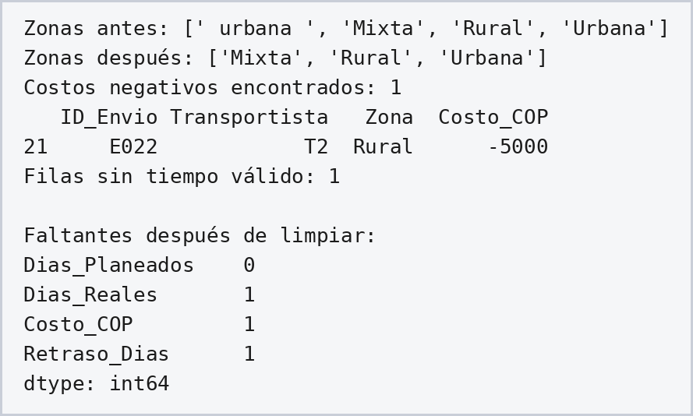
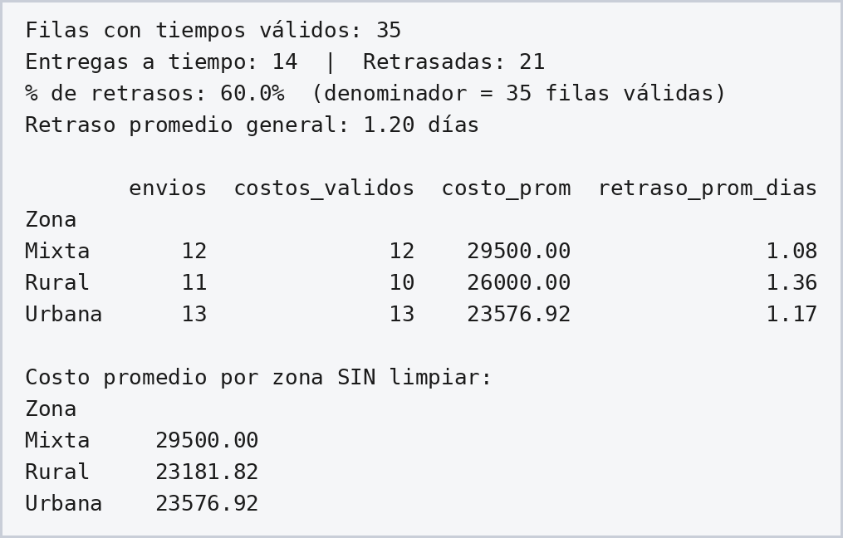
Ejercicio 3 — Capturas del proceso
Captura 1 (E3.2). Limpieza: zona «urbana» estandarizada, costo negativo de E022, envío E030 sin tiempo y faltantes resultantes. Salida real del notebook.
Captura 2 (E3.4). Indicadores: 14 a tiempo / 21 retrasadas, costo por zona y el costo SIN limpiar (Rural $23.181,82 vs $26.000 limpio). Salida real del notebook.
Notes:
Estas son capturas reales de la salida del notebook. La primera muestra la limpieza: la zona corregida, el costo negativo y el envío sin tiempo. La segunda muestra los indicadores y, abajo, el costo por zona sin limpiar, para comparar con el limpio.

Slide 15
Ejercicio 4 — NovaMarket clientes: proceso ETL
Enunciado. Reconocer clientes de alto valor y oportunidades de recuperación (36 clientes, 6 columnas, 3 ciudades).
E · Extraer
T · Transformar
L · Cargar
pd.read_csv + head(), info(), isna(). 36 × 6, un faltante.
Ciudad: strip() y title()
Números con to_numeric; compras negativas y gasto faltante = inválidos
Alto valor: gasto ≥ $250.000 y compras ≥ 3; si no, En seguimiento (> 60 días); si no, Otros
Faltan datos esenciales → No clasificable
Exportar NovaMarket_Clientes_Limpio.csv (36 × 10) y verificar.
Anomalías encontradas y tratamiento
ID | Campo | Valor original | Tratamiento
C011 | Ciudad | "bogotá " | strip() + title() → Bogotá
C021 | Gasto_90d_COP | (vacío) | NaN, Gasto_faltante = True → No clasificable
C032 | Compras_90d | −1 | NaN, Compras_invalida = True → No clasificable
Notes:
Ejercicio 4. Estandaricé la ciudad, convertí a número y marqué como inválidas las compras negativas y el gasto faltante. Luego clasifiqué con la regla de la guía en este orden: primero si faltan datos, luego Alto valor, luego En seguimiento, y el resto Otros.
Demostración si me toca: ejecutar las celdas de clasificación en el notebook y mostrar value_counts y el CSV exportado.

Slide 16
Ejercicio 4 — Indicadores
14
15
5
2
Alto valor
Otros
En seguimiento
No clasificable
Gasto total: $9.880.000 · Gasto promedio válido: $282.286 (35 clientes con gasto) · Alto valor = 38,9 % de clientes y 69,6 % del gasto
Top 5 por gasto
Alto valor en riesgo (> 60 días sin comprar)
ID | Segmento | Ciudad | Gasto | Días
C003 | Nuevo | Bogotá | $640.000 | 33
C011 | Corporativo | Bogotá | $640.000 | 30
C019 | Frecuente | Medellín | $640.000 | 27
C027 | Nuevo | Bogotá | $640.000 | 24
C035 | Corporativo | Cali | $640.000 | 21
ID | Segmento | Ciudad | Gasto | Días
C033 | Nuevo | Bogotá | $480.000 | 90
C007 | Frecuente | Medellín | $320.000 | 77
C015 | Nuevo | Bogotá | $320.000 | 74
C023 | Corporativo | Cali | $320.000 | 71
C031 | Frecuente | Medellín | $320.000 | 68
En seguimiento (regla de la guía): C006, C014, C008, C016, C024. Los 5 en riesgo suman $1.760.000 (17,8 % del gasto).
Notes:
Indicadores del ejercicio 4: 14 clientes de Alto valor, 15 Otros, 5 En seguimiento y 2 No clasificables. El gasto total es 9.880.000. Los de Alto valor son el 39% de los clientes pero el 70% del gasto. El top 5 son cinco clientes empatados en 640.000. Y hay 5 clientes de Alto valor que llevan más de 60 días sin comprar: son la prioridad de recuperación.

Slide 17
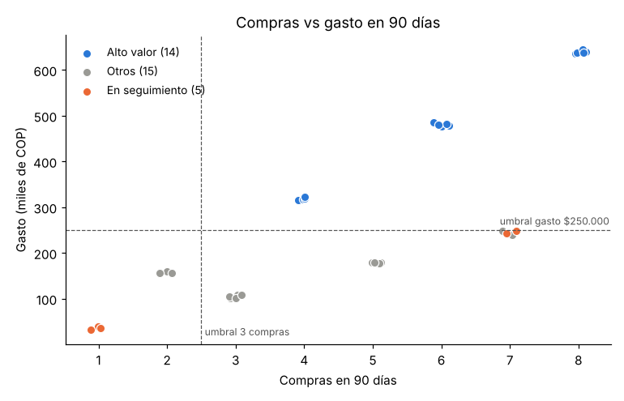
Ejercicio 4 — Visualizaciones y decisión
Decisión gerencial: campaña en dos fases
Recuperar: 5 clientes Alto valor en riesgo (C033, C007, C015, C023, C031): $1.760.000 y 68 a 90 días sin comprar
Fidelizar: top 5 (C003, C011, C019, C027, C035), $640.000 c/u, 32,4 % del gasto, compra reciente
Oportunidad: C006 y C014 están a $5.000 del umbral de Alto valor (7 compras, $245.000)
Corregir C021 y C032 antes de la campaña para poder clasificarlos
Notes:
La decisión: campaña en dos fases. Primero recuperar a los cinco Alto valor que llevan más de 60 días sin comprar, porque ya demostraron que compran y gastan bien. Después fidelizar al top 5. Y hay dos clientes, C006 y C014, que están a cinco mil pesos de ser Alto valor. El gráfico de dispersión tiene los puntos movidos un poquito solo para que se vean, los valores no cambian.

Slide 18
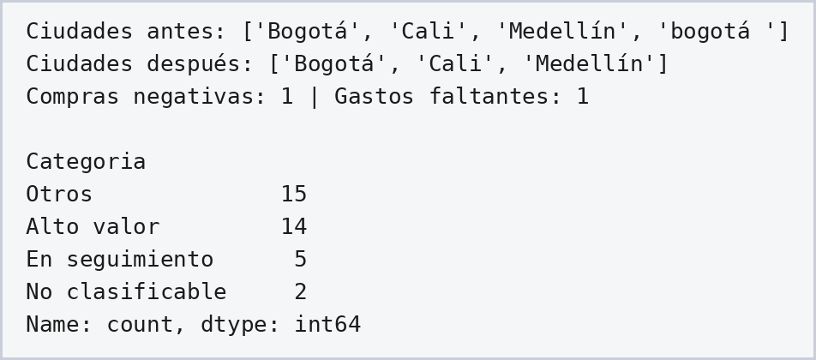
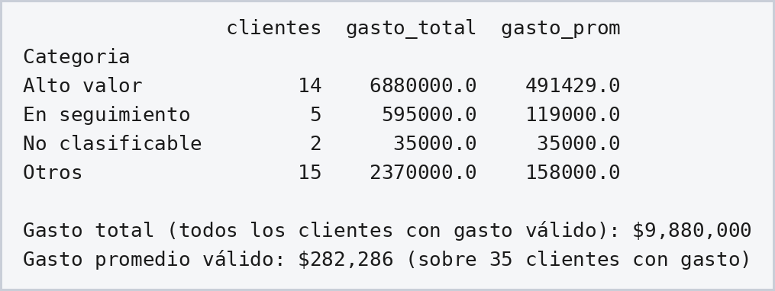
Ejercicio 4 — Capturas del proceso
Captura 4 (E4.4). Indicadores: clientes, gasto total y gasto promedio por categoría; gasto total $9.880.000. Salida real del notebook.
Captura 3 (E4.2). Limpieza: ciudad estandarizada, compras negativas y gastos faltantes detectados, y conteo por categoría. Salida real del notebook.
Notes:
Capturas reales del notebook del ejercicio 4: arriba la limpieza y abajo los indicadores por categoría.

Slide 19
Hallazgos y calidad de datos entre empresas
 | NovaMarket ventas | VidaPlus | RutaExpress | NovaMarket clientes
Anomalías (3 c/u) | V009, V028, V020 | A006, A018, A026 | E010, E022, E030 | C011, C021, C032
Tipo | 2 de formato, 1 de facturación | Formato, faltante y fuera de rango | Formato, faltante y negativo | Formato, faltante y negativo
Filas afectadas | 3 de 36 (8,3 %) | 3 de 36 (8,3 %) | 3 de 36 (8,3 %) | 3 de 36 (8,3 %)
Calidad al limpiar | Alta: 35 filas sin discrepancia | Buena: 35 tiempos y 35 satisfacciones | Buena: 35 tiempos y 35 costos | Buena: 34 de 36 clasificables
Hallazgo principal | Monitor 34,9 % y Distribuidor 40,1 % del ingreso | Sur/Urgencias: 51,0 min y satisfacción 2,64 | 60 % de retrasos; T3 con 100 % devueltos | Alto valor: 38,9 % de clientes, 69,6 % del gasto
Riesgo si no se limpia | Categorías duplicadas ("web ") | Urgencias subiría a 2,92 | Rural parecería más barata que Urbana | Clientes con datos malos en campañas
Notes:
Comparando las cuatro bases: todas tenían exactamente tres anomalías, 8,3% de las filas, y todas se pudieron tratar sin borrar filas. La diferencia está en el tipo de problema: NovaMarket ventas tiene el único error de negocio, la facturación; VidaPlus y RutaExpress tienen faltantes o valores fuera de rango que afectan promedios; en clientes el problema impide clasificar a dos personas.

Slide 20
EXTRACT — riesgos al extraer datos de varias fuentes
Riesgos de confiabilidad
Cómo verificar la integridad
Cada fuente escribe a su manera (mayúsculas, espacios, formatos)
Datos incompletos o con valores imposibles
Cambios de codificación del archivo
Archivos duplicados o desactualizados
Contar filas y columnas (36 por archivo, 144 en total)
Revisar tipos con info() / Power Query
Contar faltantes con isna()
Comparar archivos sospechosos (diff) y revisar valores únicos
Ejemplos reales del laboratorio
BOM
Formato
Vacíos
Duplicado
Los 4 CSV traen BOM: utf-8-sig
" norte ", "web ", "centro ", " urbana ", "bogotá "
A018, E030 y C021
«02_VidaPlus… Copiar.csv» es idéntico
Notes:
Pregunta Extract. Al juntar fuentes pueden venir con formatos distintos, incompletas, con otra codificación o duplicadas. Para verificar cuento filas y columnas, reviso tipos y faltantes, y comparo archivos. En el laboratorio pasó todo: los cuatro CSV traen BOM, hay textos con espacios, hay vacíos y el zip traía un archivo duplicado que comprobé con diff que era idéntico.

Slide 21
TRANSFORM — depurar antes de calcular cambia la decisión
Un valor imposible o faltante entra al promedio igual que uno correcto y lo distorsiona sin avisar. Depurar es decidir con un criterio explícito qué se corrige, qué se marca y qué se excluye.
Caso principal: RutaExpress, envío E022 con costo −$5.000
Sin limpiar
Limpio (costo negativo → NaN)
Rural $23.182
Rural $26.000
parece más barata que Urbana ($23.577)
es $2.423 más cara que Urbana
Otros casos del laboratorio
A026 (satisfacción 6): Urgencias subiría de 2,64 a 2,92 y el problema se vería menor
A018 (espera vacía) tratada como 0: Norte bajaría de 33,0 a 30,0 minutos
V028 ("web ") sin recortar: Web aparecería con $360.000 menos en una categoría aparte
V020: sobrefacturación de $25.000 que solo se ve al comparar con el ingreso esperado
Notes:
Pregunta Transform. Es imprescindible depurar porque un dato malo entra al promedio sin avisar. El caso principal: el envío E022 tiene un costo de menos 5.000. Si lo dejo, la zona Rural queda en 23.182 y parece más barata que la Urbana. Al marcarlo como inválido, Rural queda en 26.000 y es más cara. La decisión de tarifas sería la contraria. Otros casos: la satisfacción 6 que esconde parte del problema de Urgencias, y la espera vacía que si la tratara como cero bajaría el promedio de Norte.

Slide 22
LOAD — datos originales vs datos preparados
Originales
Preparados
Copia tal como llegó de la fuente
Con todas sus anomalías
Sirven de evidencia; no se tocan
Cargarlos produce cifras no confiables
Resultado de aplicar las transformaciones
Alimentan indicadores y gráficos
Con columnas que marcan lo cambiado
Sin documentar, nadie puede comprobarlos
Cómo conservo la trazabilidad
1
Originales intactos; limpios en archivos nuevos (_Limpio.csv)
2
Power BI: Pasos aplicados · Python: notebook comentado
3
Columnas bandera: Costo_invalido, Tiempo_invalido, Compras_invalida, Gasto_faltante
4
Mismas 36 filas antes y después: nada se borra
5
Bitácora de 12 cambios: valor original, tratamiento, resultado
Notes:
Pregunta Load. Los datos originales son la copia con todas sus anomalías y no se tocan. Los preparados son los que uso para calcular. La trazabilidad: guardo los limpios en archivos nuevos, en Power BI quedan los pasos aplicados, en Python el notebook con comentarios, las anomalías las marco en columnas propias en vez de borrar filas, y tengo una bitácora de los 12 cambios.

Slide 23
Tres conclusiones
1
2
3
Problemas pequeños, efecto real
En NovaMarket el ingreso está concentrado
VidaPlus y RutaExpress: problemas de servicio generales
12 de 144 registros (8,3 %) tenían anomalías. Todas se trataron sin borrar filas ni inventar valores, y varias cambiaban una conclusión (E022 invierte Rural–Urbana; A026 oculta parte del problema de Urgencias).
Monitor aporta el 34,9 % y Distribuidor el 40,1 %. La facturación es casi exacta (una discrepancia de $25.000). El 38,9 % de los clientes (Alto valor) genera el 69,6 % del gasto.
Sur/Urgencias: 51,0 min, satisfacción 2,64 y todas las cancelaciones. RutaExpress: 60 % de envíos tarde en los tres transportistas y T3 con 100 % devueltos.
Notes:
Tres conclusiones. Uno: los datos tenían pocos problemas pero con efecto real en las decisiones. Dos: en NovaMarket el ingreso está muy concentrado en Monitor, el canal Distribuidor y los clientes de Alto valor. Tres: VidaPlus y RutaExpress tienen problemas de servicio generales, no de un solo punto.

Slide 24
Tres recomendaciones accionables
1
2
3
Validar los datos en la fuente
Plan de mejora con metas medibles
Campaña de clientes en dos fases
Listas desplegables para región, canal, sede, zona y ciudad; satisfacción limitada a 1–5; sin costos ni compras negativos; tiempos y gasto obligatorios; ingreso calculado automáticamente. Corregir V020.
VidaPlus: revisar Urgencias en Sur y bajar la espera de 51 a menos de 40 min. RutaExpress: plan con T1, auditar las devoluciones de T3 y revisar el plazo de 1 día por zona.
Recuperar a C033, C007, C015, C023 y C031; luego fidelizar al top 5 y empujar a C006 y C014. Medir con el gasto a 90 días y los días desde la última compra.
Notes:
Tres recomendaciones. Primero validar en la fuente para que estos errores no se repitan. Segundo, planes de mejora con metas: bajar la espera de Urgencias en Sur a menos de 40 minutos y trabajar con T1 y T3. Tercero, una campaña en dos fases con los clientes que identifiqué.

Slide 25
Fuentes de información y bibliografía
Universidad EAN. (2026). Datos_ETL_Cuatro_Desafios.zip y guía de la Learning Activity 3 – Data Intelligence Challenge [Material de clase]. Bogotá, Colombia.
Microsoft. (s. f.). Power Query documentation. Microsoft Learn. https://learn.microsoft.com/en-us/power-query/
Microsoft. (s. f.). DAX overview. Microsoft Learn. https://learn.microsoft.com/en-us/dax/dax-overview
The pandas development team. (s. f.). pandas documentation. https://pandas.pydata.org/docs/
Hunter, J. D. (2007). Matplotlib: A 2D graphics environment. Computing in Science & Engineering, 9(3), 90–95.
Notes:
Estas son las fuentes: el material de clase y la documentación oficial de Power Query, DAX, pandas y matplotlib.

Slide 26
Anexos
Código
Archivos depurados
Capturas complementarias
Notebook_Ej3_Ej4.ipynb (ejercicios 3 y 4, con comentarios)
Power Query (M) y medidas DAX de los ejercicios 1 y 2 (en el informe, Anexo A)
RutaExpress_Limpio.csv (36 × 10)
NovaMarket_Clientes_Limpio.csv (36 × 10)
Bitácora de 12 cambios (informe, Anexo C)
Capturas 1 a 4 de esta presentación (salidas reales del notebook)
Salidas completas de head(), info() e isna() en el notebook
Gráficos individuales en la carpeta graficos/
Notes:
En los anexos están el código del notebook, los archivos depurados y las capturas complementarias. También el informe completo en Word y PDF tiene la bitácora y el código de Power Query y DAX.

Slide 27
Demostración en vivo
Listo para mostrar el ejercicio que pida el profesor
Ejercicio 1 · Power BI
Ejercicio 2 · Power BI
Pasos aplicados · tabla Ventas · tarjetas: $12.723.750 / $12.748.750 / $25.000
Intervalo_Espera · tabla Atenciones · 51,4 % > 40 min · Sur 51,0 min
Ejercicio 3 · Python
Ejercicio 4 · Python
Colab: lectura, limpieza, 60 % de retrasos, costo Rural $26.000
Colab: clasificación 14 / 15 / 5 / 2 y CSV exportado
Gracias · ¿Preguntas?
Notes:
Con esto termino. Quedo atento a la demostración del ejercicio que elija el profesor: en los de Power BI muestro los pasos aplicados y el tablero; en los de Python ejecuto el notebook en Colab de arriba hacia abajo.

